Slide 1
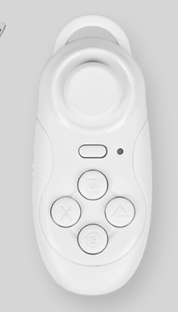
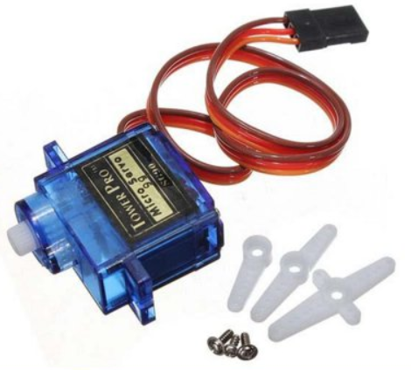
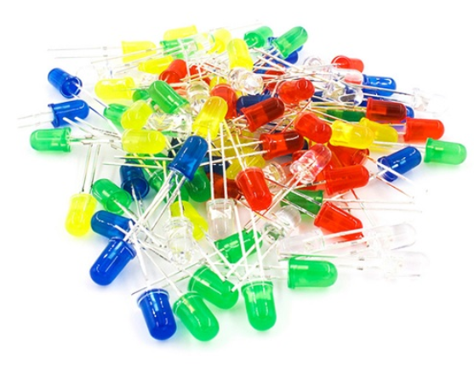
마피아 게임
- 각 플레이어에게 번호가 지정된 블루투스 리모컨을 준다. 역할은 랜덤으로 플레이어의 리모컨에 진동이 울려 지정한다.
- 특정 플레이어들이 누군가를 지목할 때 리모컨의 버튼으로 해당 번호를 누르면 번호가 보드에 전송된다.
- 보드에 있는 화살표로 밤에 지목된 번호를 가리키고, led로 결과(생존여부 또는 죽었을 경우 직업)를 알린다.
블루투스 리모컨
LED
아두이노 모터

